Slide 1

Traffic Lights
Eniz Hasan

Slide 2
Технологии
Tinkercad (webapp)
Arduino Uno R8

Slide 3
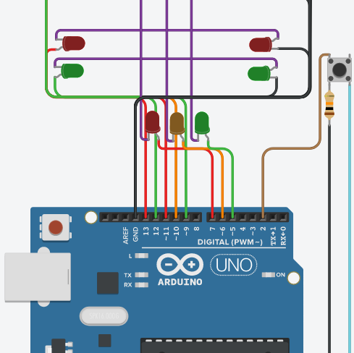
Разработка
Идея
Първи пртотип (една светлинка)
Създавена на светофар
Свързване с Arduino
Програмиране
Добавяне на бутон
Програмиране (за бутона)

Slide 4
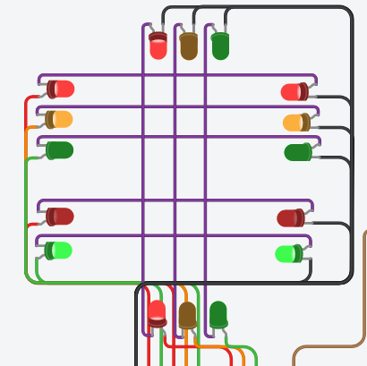
Функция
Цветовете на светофарите се променят спрямо променлив таймер
Винаги първо се променя светофар на червено преди зелено
Бутонът променя пешеходните и автомобилните светофари

Slide 5
Демо

Slide 6
Благодаря за вниманието
Github:
https://github.com/54696d654a6f6c74/traffic_lights

